Slide 1


¿Qué es un microprocesador?
Circuito integrado central de un sistema informático.
Lleva a cabo operaciones lógicas y aritméticas para permitir la ejecución de los programas, desde el SO hasta el software de aplicación.
Se encuentra conectado mediante un zócalo a la placa base junto a un sistema disipador de calor (fan cooler).
La velocidad de los procesadores se miden en herzios.

Slide 2

Características
Encapsulado: cubierta cerámica que recubre el silicio y lo protege de los agentes externos.
Cache: memoria disponible para el procesador, de modo que no emplee memoria RAM.
Coprocesador matemático: porción del microprocesador que se encarga de las operaciones lógicas y formales.
Puertos: conductos que permiten comunicar la información con el resto de componentes del sistema.

Slide 3

Velocidad de los microprocesadores
La velocidad de los microprocesadores se lo expresa en Hz (hertzios) que es la cantidad de operaciones que puede realizar en un segundo.GT/s
Velocidad de reloj y velocidad del bus del microprocesador
La velocidad de bus es la velocidad máxima con la que se transfieren los datos procesados en el microprocesador hacia otros periféricos como la memoria.
La velocidad de reloj, se refiere a la velocidad del microprocesador, es decir el tiempo que demora en procesar una instrucción por ejemplo una multiplicación.

Slide 4
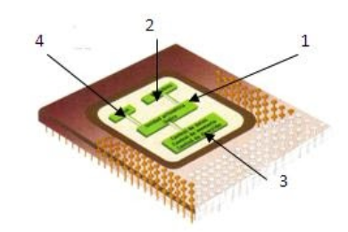
Arquitectura básica del microprocesador
Unidad aritmética lógica: ejecuta todas las operaciones solicitadas.
Registros: Almacena temporalmente los datos.
Bloque de control: controlan el flujo de información y el orden de ejecución del programa.
Circuito de reloj: sincroniza la ejecución de todas las operaciones señaladas anteriormente.

Slide 5
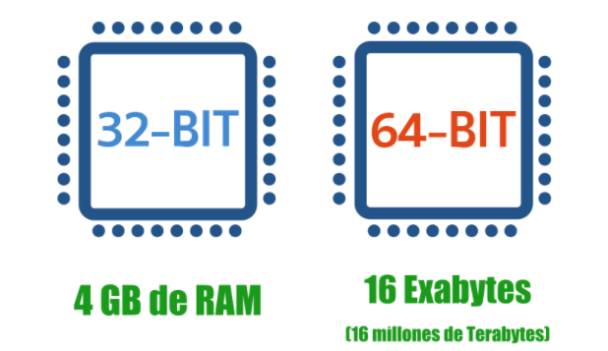
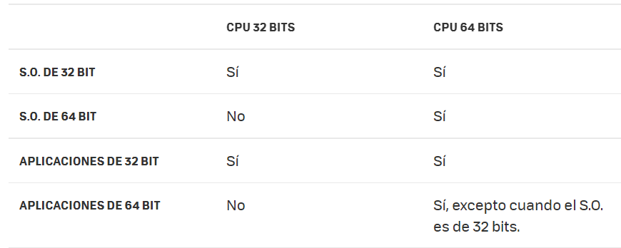
32 bits y 64 bits
32 bits no son capaces de gestionar tanta memoria RAM como los de 64.
Un procesador de 32 bits solo puede gestionar un máximo de memoria
RAM de 4 GB.
Los de 64 bits soportan hasta 16 Exabytes, (16 millones de Terabytes).

Slide 6

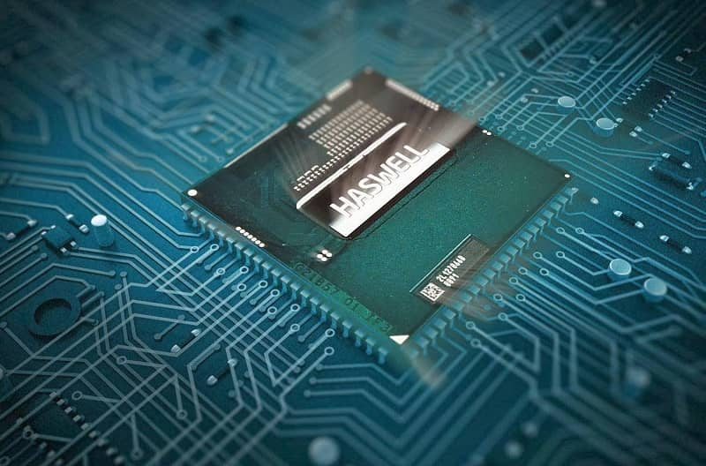
Función de un microprocesador
Recibir datos y ejecutar instrucciones.
El microprocesador recibe de primera
fuente la instrucción de la memoria principal.
Facilita el desarrollo de miles de cálculos de
forma instantánea.
Un microprocesador moderno soporta un rango
de efetos multimedia.

Slide 7

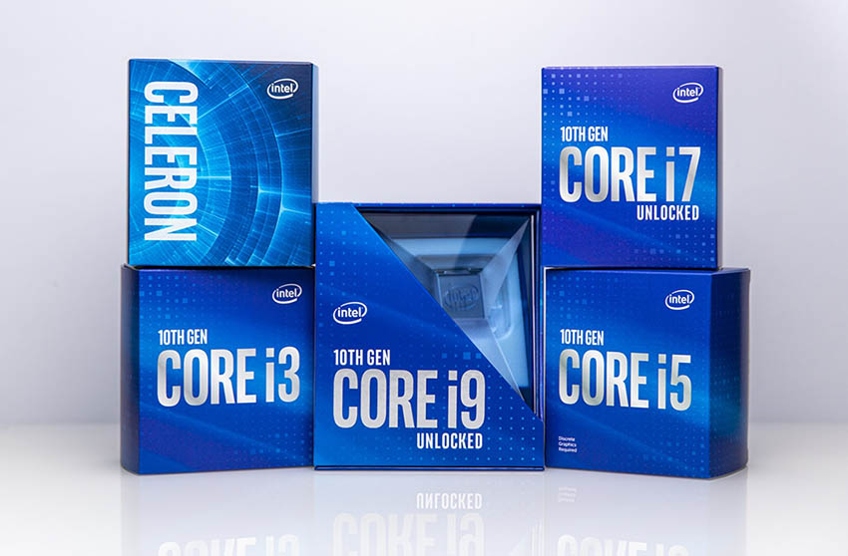
Procesadores intel
GAMA BAJA
Atom
Celeron
Pentium ( Silver, Gold).
GAMA ALTA
Core i3
Core i5
Core i7
Core i9

Slide 8
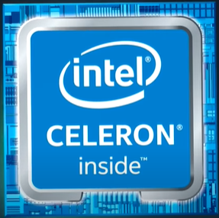
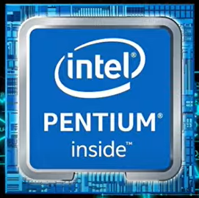
Procesadores Intel gama baja
INTEL CELERON
Diseñados para equipos de bajo consumo.
Operaciones de ofimática o consumo multimedia.
Navegar por internet y realizar tareas básicas.
Equipados con 2 núcleos y 2MB de memoria cache.
INTEL PENTIUM
Procesadores de 2 núcleos físicos y 4 hilos.
Se pueden incorporar tarjetas de video al ordenador.
Se pueden utilizar para computadores gaming, pero no tienen
un buen desempeño

Slide 9
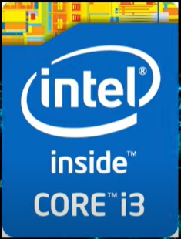
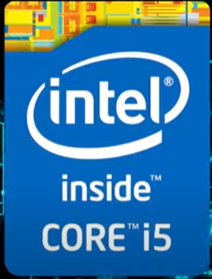
Procesadores Intel gama Alta
INTEL CORE I3
Diseñados para equipos de alto consumo.
Permite implementar tarjetas de video de gama alta.
Puede poseer virtualización dependiendo de la generación del procesador.
En los procesadores mas desarrollados (8va) podemos encontrar hasta
4 núcleos y 4 hilos.
Memoria cache hasta 6MB y 4GHz.
INTEL CORE I5
En su versión mas desarrollada (8va) podemos encontrar hasta 6 núcleos
y 6 hilos de trabajo.
Poseen la tecnología turbo boost (4.3 GHz) para mejor el rendimiento frente a la
carga de trabajo.
Permite realizar ediciones de video, streaming.
Puede poseer la virtualización dependiendo de la generación del procesador.
Memoria cache 8MB.

Slide 10
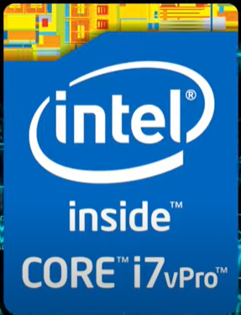
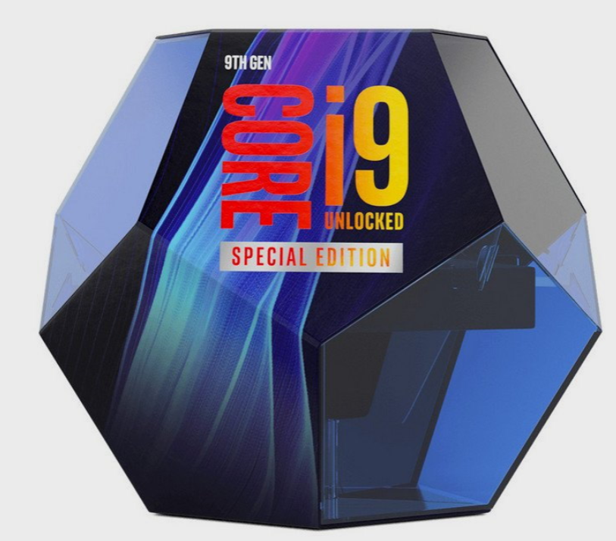
Procesadores Intel gama Alta
INTEL CORE I7
Poseen la tecnología HyperThreading.
Tecnología turbo boost ( máxima 4.5 GHz)
En su mejor versión (8va) cuenta con 6 núcleos físicos y 12 hilos de trabajo.
Son perfectos para mover juegos y aplicaciones exigentes.
Memoria cache 12MB.
INTEL CORE I9
Integran la tecnología HyperThreading.
Al principio en los primeros procesadores i9 se contaba con
8 núcleos físicos y 16 hilos.
A partir de la 10ma generación cuentan con 10 núcleos y 20 hilos.
Velocidad máxima turbo boost de 5.0 GHz
Memoria cache 24MB.

Slide 11
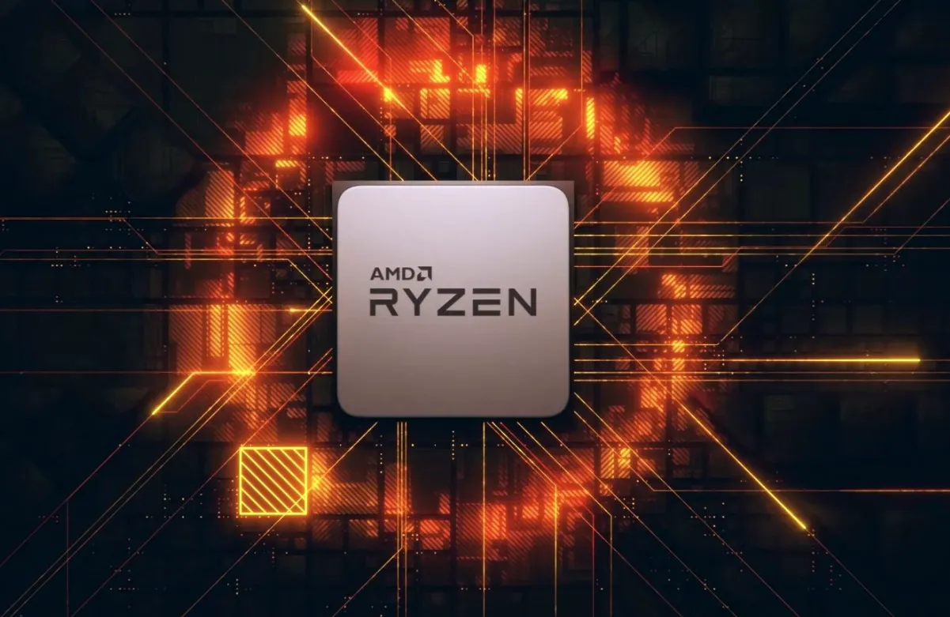
Procesadores AMD
Athlon
Ryzen 3
Ryzen 5
Ryzen 7
Ryzen 9
Ryzen threadripper

Slide 12
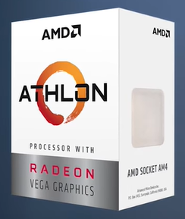
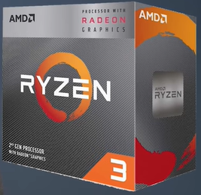
Procesadores AMD
ATHLON
Gráficos integrados.
2 núcleos, 4 hilos 3.5 GHz
Se utilizan para operaciones básicas (ofimática), reproducciones
multimedia, video juegos de baja calidad 2D.
RYZEN 3
Gráficos integrados.
4 núcleos, 4 hilos, 3.5GHz, 4.0 GHz turbo.
Permite correr juegos en 3D, calidad grafica muy baja.

Slide 13
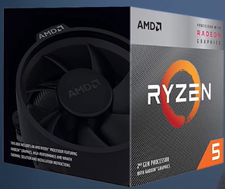
Procesadores AMD
RYZEN 5 3400G
Gráficos integrados.
4 núcleos, 8 hilos 3.7 GHz, 4.2 GHz turbo.
RYZEN 5 3600
NO posee gráficos integrados.
6 núcleos, 12 hilos, 3.6GHz, 4.2 GHz turbo.
Permite realizar operaciones multitarea.
Se necesita instalar una tarjeta de video dedicada.

Slide 14
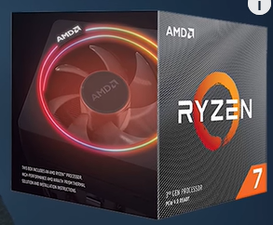
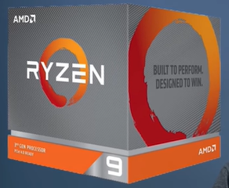
Procesadores AMD
RYZEN 7
8 núcleos, 16 hilos 3.6 GHz, 4.4 GHz turbo.
Permiten la edición de video, y trabajar en 3D.
También se utilizan para video juegos.
RYZEN 9
12 núcleos, 24 hilos, 3.8GHz, 4.6 GHz turbo.
Procesadores gama alta.
Ediciones de video muy pesadas.

Slide 15
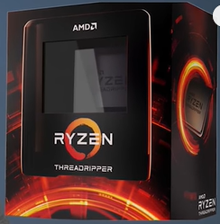
RYZEN THREADRIPPER
64 núcleos, 128 hilos, 2.9 GHz, 4.3GHz turbo.
228 MB de memoria cache.
Conocido como el procesador mas potente del mundo.

